Slide 1
KNW
Metody Rezolucji w Bazach Wiedzy

Slide 2
PLAN WYKŁADU
Dedukcja a indukcja
Sztuczna a ludzka inteligencja
Systemy uczące się, systemy ekspertowe, bazy wiedzy
Reguły wnioskowania, w tym metody rezolucji

Slide 3
DEDUKCJA
Rozumowanie polegające na wyprowadzeniu z pewnych zdań (prawdziwych przesłanek) wynikającego z nich logicznie następstwa (prawdziwego wniosku)
Rozumowanie polegające na dobieraniu następstwa do danej racji logicznej
Rozumowanie polegające na uzasadnieniu następstwa za pomocą prawdziwej racji logicznej

Slide 4
INDUKCJA – w filozofii
Jedna z metod poznania i ustalania prawdy
Wnioskowanie, polegające na wyprowadzeniu ogólnych wniosków z przesłanek, które są poszczególnymi przypadkami tych wniosków

Slide 5
INDUKCJA – według Sokratesa
Metoda ustalania prawdy na podstawie:
  uzgadniania cech ogólnych w różnorodności i rozbieżności
  wyprowadzenia pojęcia zawierającego wiedzę pewną i powszechną
Powszechna metoda dochodzenia do definiowania pojęć

Slide 6
INDUKCJA – według Epikurejczyków
Wnioskowanie przez podobieństwa
Logiczne uogólnienia indukcji obejmują nie tylko dostępne nam zjawiska, ale także rzeczy niedostępne

Slide 7
INDUKCJA – nauki empiryczne
Metoda polegająca na wprowadzeniu uogólnień na podstawie eksperymentów i obserwacji faktów, formułowaniu i weryfikacji hipotez
Zaczątki indukcji w sensie nowożytnym stworzył Fransis Bacon, który uznał, że indukcja i eksperyment to dwie skuteczne metody ustalania prawdy

Slide 8
DEDUKCJA A INDUKCJA
Dedukcja: wyprowadzanie sądów szczegółowych z sądów ogólnych, przechodzenie od ogółu do szczegółu
Indukcja: wyprowadzanie sądów ogólnych ze szczegółowych, przechodzenie od szczegółu do ogółu

Slide 9
SZTUCZNA INTELIGENCJA
(ARTIFICIAL INTELLIGENCE)
Dział informatyki, którego przedmiot to:
  badanie reguł rządzących inteligentnymi zachowaniami człowieka
  tworzenie modeli formalnych zachowań człowieka
  tworzenie programów komputerowych symulujących zachowania człowieka

Slide 10
LUDZKA INTELIGENCJA
Praktyczna:
  umiejętność rozwiązywania konkretnych zagadnień
Abstrakcyjna:
  zdolność operowania symbolami i pojęciami
Społeczna:
  umiejętność zachowania się w grupie

Slide 11
SYSTEMY UCZĄCE SIĘ
Systemy posiadające zdolność poprawiania jakości swojego działania poprzez zdobywanie nowych doświadczeń, które są następnie wykorzystywane podczas kolejnych interakcji ze środowiskiem

Slide 12
SYSTEMY EKSPERTOWE
Systemy te starają się zastąpić fachowca w jednej szczególnej dziedzinie wiedzy
Wzorują się one na procesach dedukcyjnych, podobnych do tych, jakie stosuje każdy na co dzień, nie zdając sobie nawet z tego sprawy

Slide 13
BAZY WIEDZY
Systemy ekspertowe opierają się zwykle na bazach wiedzy, czyli zbiorach reguł zapisanych w formie implikacji
Bazy wiedzy mogą powstawać:
  automatycznie, w oparciu o inteligentną analizę danych eksperymentalnych
  w wyniku interaktywnego procesu komunikowania się eksperta z interfejsem podszytym sztuczną inteligencją

Slide 14
PRZYKŁAD
Fakty
  F1: Andrzej ma rybki
  F2: Andrzej ma grzałkę
Reguły
  R1: IF x ma rybki THEN x ma akwarium
  R2: IF x ma grzałkę AND x ma akwarium THEN x ma rybki żyjące
Wnioski
  W1: Andrzej ma akwarium
  W2: Rybki Andrzeja żyją
BAZA WIEDZY

Slide 15
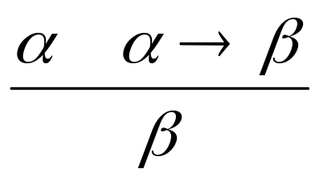
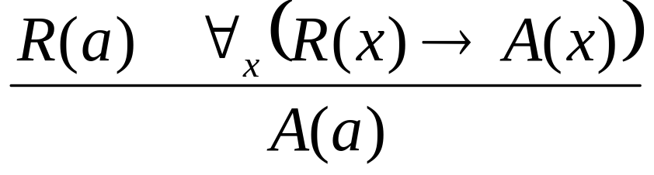
MODUS PONENS
Reguła odrywania:
Reguła odrywania z podstawieniem:

Slide 16
AUTOMATYZACJA
Dedukcja:
  Metoda rezolucji w przód
  Metoda rezolucji w tył
  ......
Indukcja:
  Algorytmy analizy danych
  ......

Slide 17
REGUŁY (PRAWA)
DOWODZENIA (WNIOSKOWANIA)
Rezolucja:
  A ∨ B , ¬B ├ A
  A ∨ B , ¬B ∨ C ├ A ∨ C
Reguły pomocnicze:
  ¬(¬B) ├ B
  ¬(A ∧ B) ├ ¬A ∨ ¬B
  ........ ├ .......

Slide 18
PRZYKŁADOWE ZADANIE
Niech dane będą:
  Przesłanki X ∨ Y , Z , ¬(X ∧ Z)
  Reguły dowodzenia
  (i) A ∨ B , ¬B ├ A
  (ii) A ∨ B , ¬B ∨ C ├ A ∨ C
  (iii) ¬(A ∧ B) ├ ¬A ∨ ¬B
  (iv) ¬(¬A) ├ A
Skonstruuj dowód dla Y

Slide 19
ROZWIĄZANIE (ZNAJDŹ LUKI)
Korzystamy z (iii) dla A ≡ X , B ≡ Z :
¬(X ∧ Z) ├ ¬X ∨ ¬Z
Zbiór faktów powiększa się o ¬X ∨ ¬Z
Korzystamy z (ii) dla A ≡ Y , B ≡ X , C ≡ ¬Z :
Y ∨ X , ¬X ∨ ¬Z ├ Y ∨ ¬Z
Zbiór faktów powiększa się o Y ∨ ¬Z
Korzystamy z (i) dla A ≡ Y , B ≡ ¬Z :
Y ∨ ¬Z , ¬(¬Z) ├ Y
Zbiór faktów powiększa się o Y

Slide 20
ROZWIĄZANIE (ZNAJDŹ LUKI)
Korzystamy z (iii) dla A ≡ X , B ≡ Z :
¬(X ∧ Z) ├ ¬X ∨ ¬Z
Zbiór faktów powiększa się o ¬X ∨ ¬Z
Korzystamy z (ii) dla A ≡ Y , B ≡ X , C ≡ ¬Z :
Y ∨ X , ¬X ∨ ¬Z ├ Y ∨ ¬Z
Zbiór faktów powiększa się o Y ∨ ¬Z
Korzystamy z (i) dla A ≡ Y , B ≡ ¬Z :
Y ∨ ¬Z , ¬(¬Z) ├ Y
Zbiór faktów powiększa się o Y

